Slide 1
Познавательно - исследовательская деятельность как средство развития познавательной активности старших дошкольников
Муниципальное автономное дошкольное образовательное
учреждение детский сад № 151города Тюмени
Выполнил:
воспитатель высшей категории
Рахматуллина Оксана Николаевна
Тюмень, 2021 г.

Slide 2
Актуальностью выбора данной темы видятся в ограниченности познавательных впечатлений, интересов детей. Занимательные опыты, эксперименты побуждают детей к самостоятельному поиску причин, способов действий, проявлению творчества. Собственная активность детей, так или иначе, связана с активностью, идущей от взрослого, а знания и умения, усвоенные с помощью взрослого, становятся достоянием самого ребёнка, так как он воспринимает и применяет их, как собственные. Наличие этих качеств у ребёнка свидетельствует о его любознательности. Однако в практике сталкиваемся с проблемой познавательной пассивности детей. Наблюдая за детьми в группе, выявляем, что у многих детей отсутствует или снижен познавательный интерес.

Slide 3
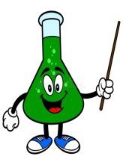
Цель работы:
Развитие познавательной активности детей в процессе познавательно – исследовательской деятельности старших дошкольников.
Задачи:
1. Развивать у детей познавательный интерес к окружающему миру, через познавательно – исследовательскую деятельность
2. Поддерживать детскую инициативу в самостоятельной образовательной деятельности, в развивающей пространственной среде группы пособиями, материалами для экспериментов, элементарных опытов
3.Привлекать к взаимодействию с педагогов и родителей по познавательно – исследовательской деятельности с детьми; формировать родительский интерес к развитию у детей познавательной активности в детском саду и дома.

Slide 4
В работах многих отечественных педагогов Н.Н. Поддьякова, А.П. Усовой, Е.Л. Панько говорится, что «детское экспериментирование претендует на роль ведущей деятельности в период дошкольного развития»; За использование этого метода выступали такие классики педагогики, как Я.А. Каменский, Н.Н. Поддъяков, К.Д. Ушинский, И.Г. Песталоцци, Ж.Ж. Руссо и многие другие.
В законе «Об образовании в Российской Федерации» в число основных форм организации образовательного процесса входит детское экспериментирование, которое позволяет включать дошкольников в осмысленную деятельность, в которой они сами могут обнаруживать новые свойства предметов, замечать их сходства и различия. Именно детское экспериментирование предоставляет возможность приобретать знания самостоятельно или под тактичным руководством взрослого, в процессе сотрудничества, сотворчества.

Slide 5
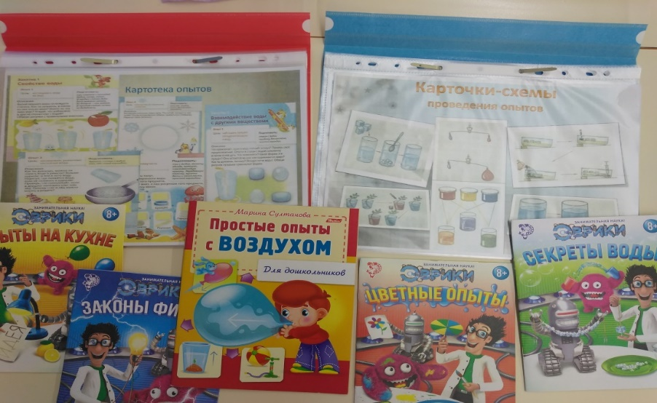
Детская познавательно – исследовательская деятельность – это особая форма поисковой деятельности, в котором наиболее ярко выражены процессы целесообразности, процессы возникновения и развития новых мотивов личности, лежащих в основе самодвижения, саморазвития.
Опытно - экспериментальная деятельность позволяет объединить все виды деятельности и все стороны воспитания, развивает наблюдательность и пытливость ума, развивает стремление к познанию мира, все познавательные способности, умение изобретать, использовать нестандартные решения в трудных ситуациях, создавать творческую личность.

Slide 6
Структура детского экспериментирования:
Постановка проблемы, которую необходимо разрешить;
Выдвижение цели (что нужно сделать для решения проблемы);
Выдвижение гипотез (поиск возможных путей решения);
Проверка гипотез (сбор данных, реализация в действиях);
Анализ полученного результата (подтвердилась – не подтвердилась);
Формулирование выводов

Slide 7
Образовательная работа с дошкольниками
Этапы введения комплекса игр по экспериментированию:
Подготовительный этап (сентябрь, октябрь, ноябрь):
Экскурсия в детскую лабораторию; «Песок»; «Песчаный конус»; «Рассеянный песок»; «Мокрый песок»; «Свойства воды»; «Живая вода»; «Агрегатные состояния воды»; «Свойства воздуха».
Основной этап: (декабрь, январь февраль):
«Воздух сжимается»; «Воздух расширяется»; «Вода при замерзании расширяется»; «Зависимость таяния нега от температуры»; «Как работает термометр»; «Может ли растение дышать?»; «Есть ли у растения органы дыхания?»; «Что выделяют растение?»; «Во всех ли листьях есть питание?»
Заключительный (март, апрель):
«На свету и в темноте»; «Где лучше расти»; «Как образуется тень»; «Как обнаружить воздух»; «Как влияет солнце на растение»; «Лакмусовая бумага»

Slide 8
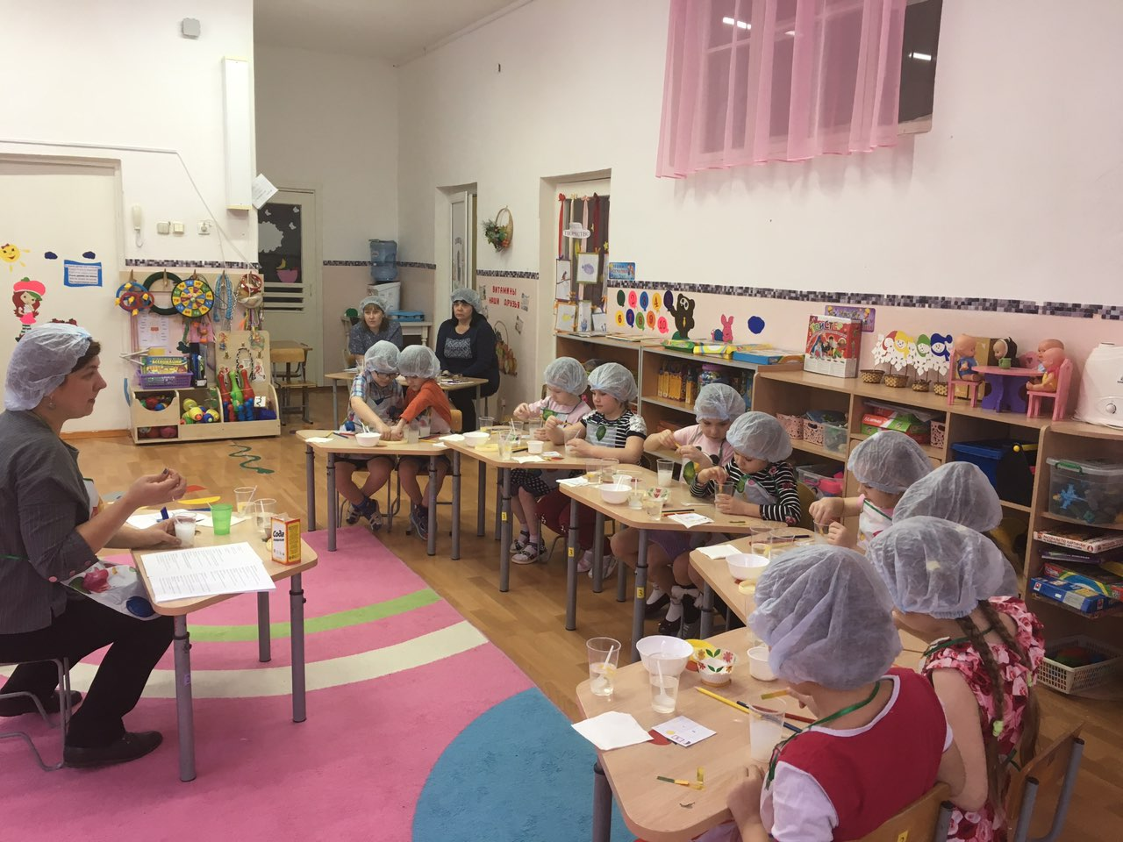
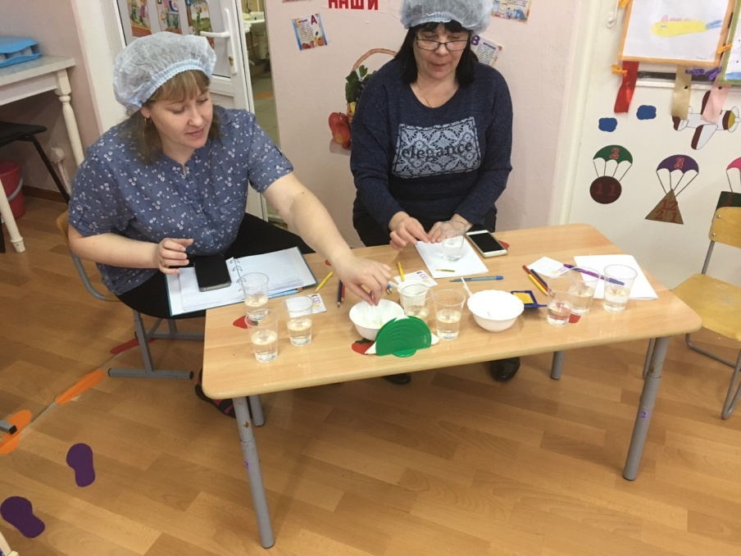
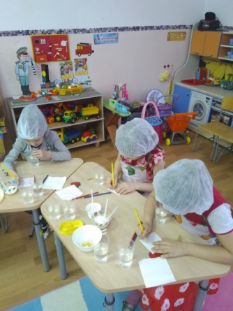
Лакмусовая бумага – лаборатория юных химиков

Slide 9
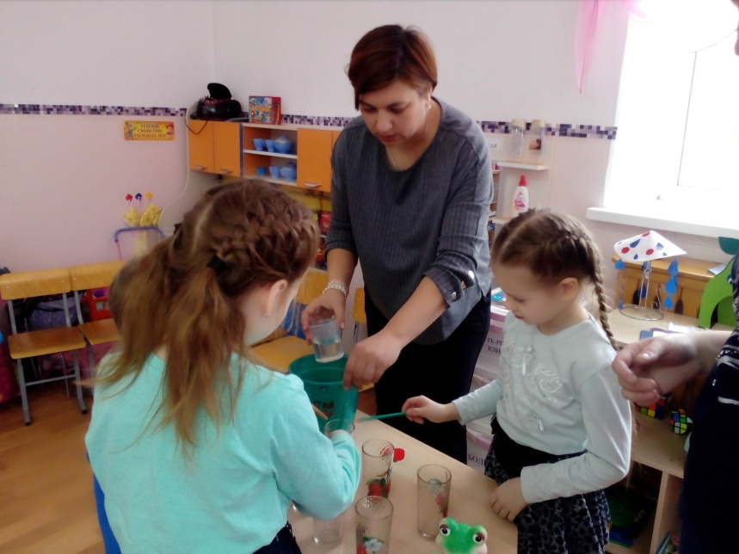
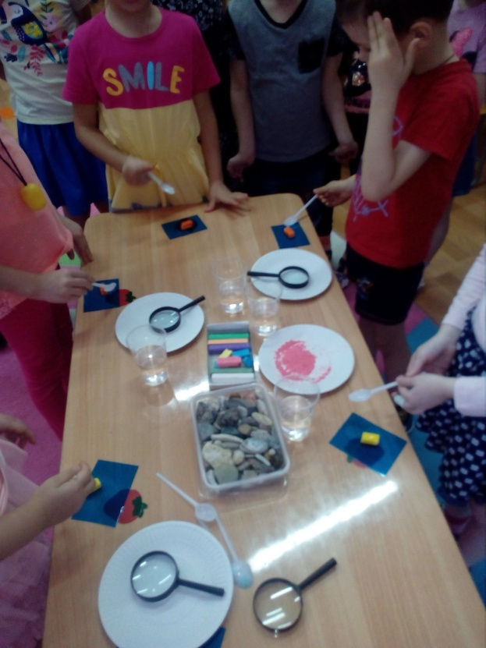
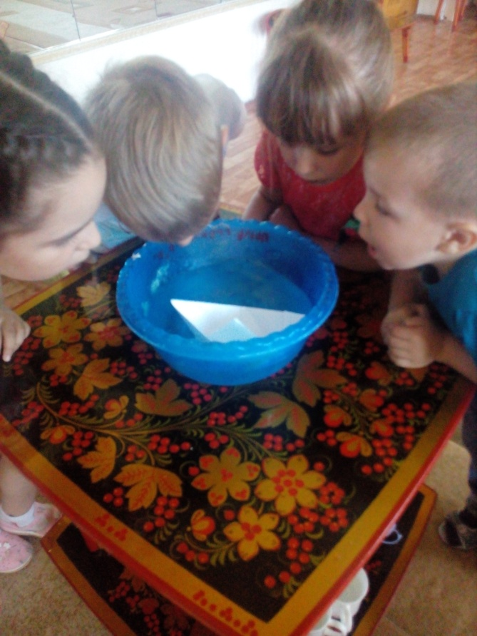
«СВОЙСТВА ВОДЫ»

Slide 10
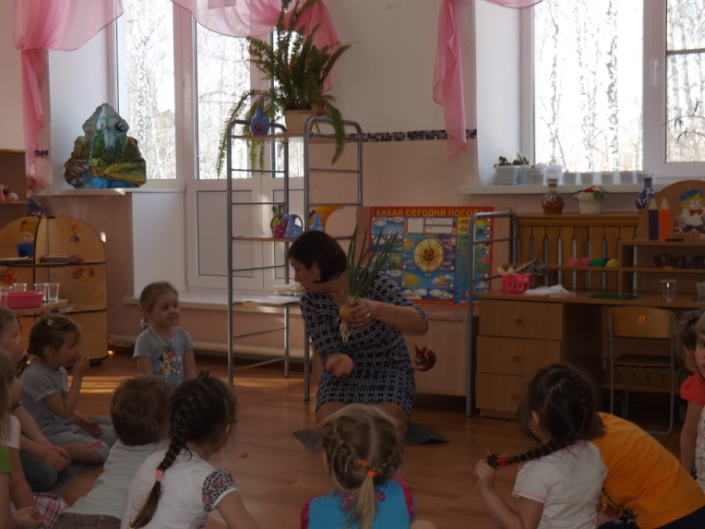
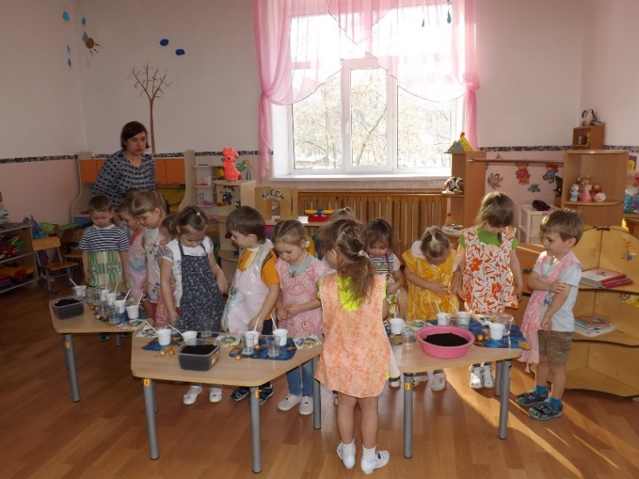
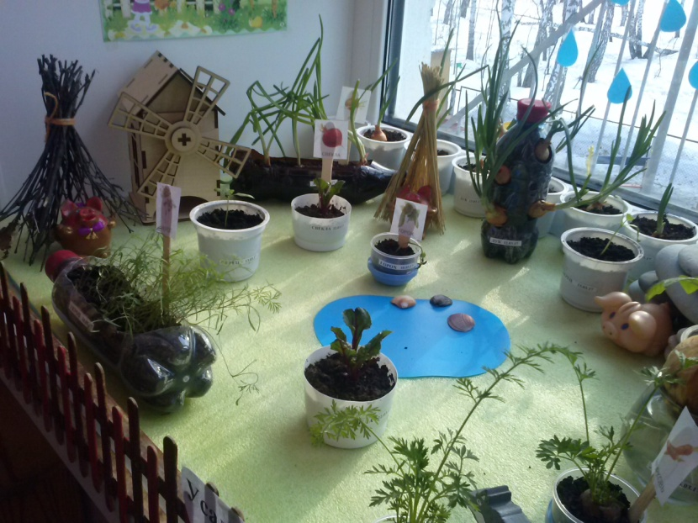
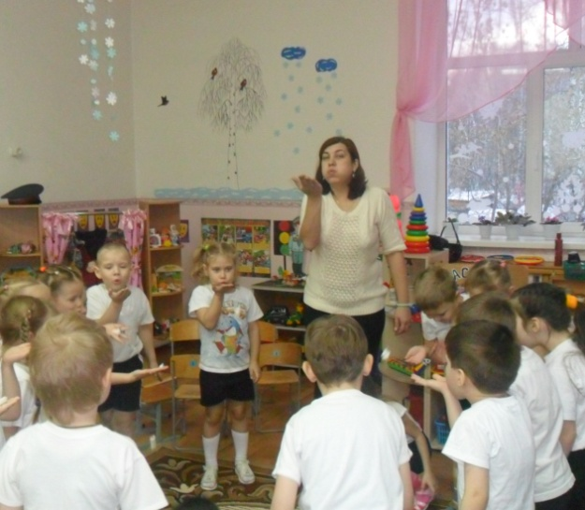
«НА СВЕТУ И В ТЕМНОТЕ»
ОГОРОД НА ПОДОКОННИКЕ
«СВОЙСТВА ВОЗДУХА»

Slide 11
При проведении эксперимента используем следующие формы организации деятельности дошкольников:
-фронтальная – одновременная работа со всеми дошкольниками;
-индивидуально – фронтальная – чередование индивидуальных и фронтальных форм работы;
-групповая – организация работы в группах.
Результатом деятельности является сотрудничество ребенка и взрослого, которое позволяет воспитаннику почувствовать себя творческой личностью.

Slide 12
Методы обучения: - в основе, которых лежит способ организации образовательной деятельности с детьми:
1. словесный: устное изложение, беседа, рассказ, комментирование; в процессе рассказа-показа из бумаги рождается определенный образ, который остается перед детьми до конца занятия.
2. наглядный: иллюстрации, наблюдение, показ педагогом, работа по образцу;
3. практический: выполнение работ по инструкционным картам, схемам - в основе, которых лежит уровень деятельности детей – от простого к сложному;
4. частично – поисковый: участие детей в коллективном поиске, решение поставленной задачи совместно с педагогом.

Slide 13
Для эффективной деятельности детям необходима поддержка детской инициативы в развивающей предметно – пространственной среде:
Оснащение детской лаборатории: 1. Приборы – помощники: микроскоп, увеличительные стекла, ткани, пробки, поволока, деревянные, пластмасса, металлические предметы и деревянные катушки; разные виды бумаг: обычная, альбомная, ; красители: ягодный сироп, акварельные краски; медицинские материалы: пипетки, колбы, пробирки, мензурки, вата, воронки, мерные ложечки; прочие материалы: зеркала, деревянные зубочистки, соль и тд.
2. Одежда для проведения опытов: фартуки, халаты, медицинские перчатки, салфетки, полотенца.
3. Демонстрационный материал: карточки – схемы экспериментирования (на каждого ребёнка или на подгруппу), дневники наблюдений, карандаши, запрещающие и разрешающие знаки эксперимента и т.д
4. Технические средства обучения: проектор, экран, музыкальный центр.
Развивающая предметно - пространственная среда выполняет ответственную функцию - она побуждает детей к самостоятельности, к развитию, формирует интерес, фантазию, воспитывает трудолюбие, аккуратность, усидчивость при выполнении работы.

Slide 14
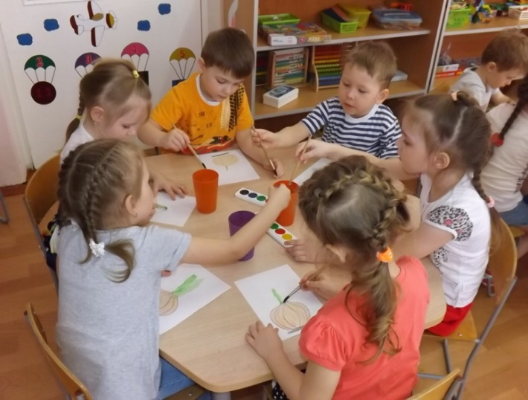
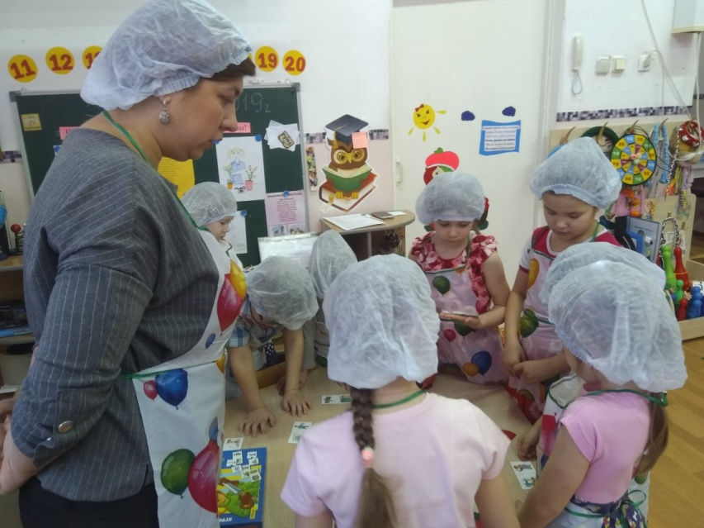
Экспериментирование пронизывает все сферы детской деятельности: приём пищи, игру, занятия, прогулку, сон.
Очень тесно связаны между собой экспериментирование и развитие речи. У детей развивается диалогическая речь. Они учатся работать сообща, уступать друг другу, отстаивать свою правоту или признавать правоту своего соседа.
Связь детского экспериментирования с изобразительной деятельностью. Чем сильнее развиты изобразительные способности ребенка, тем точнее будет зарегистрирован результат природоведческого эксперимента.

Slide 15
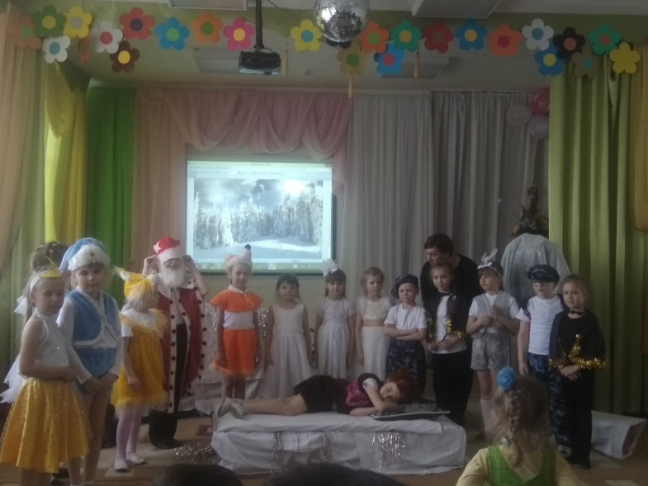
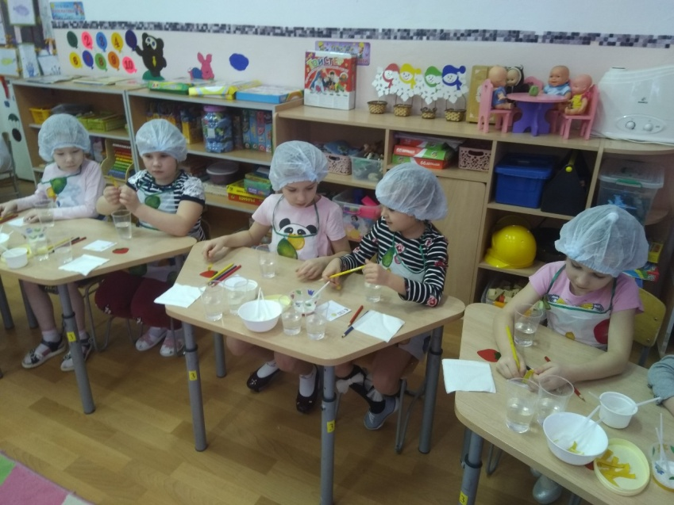
Также имеется связь экспериментирования с формированием элементарных математических представлений. Во время проведения опытов постоянно возникает необходимость считать, измерять, сравнивать, определять форму и размеры и т.д. Все это придает математическим представлениям реальную значимость и способствует их осознанию.
Экспериментирование связано и с другими видами деятельности — чтением художественной литературы, с музыкальным и физическим воспитанием, но эти связи выражены не столь сильно.

Slide 16
Известно, что ни одну воспитательную или образовательную задачу нельзя успешно решить без плодотворного контакта с семьей. Общение с родителями строится на основе сотрудничества. Использую различные методы взаимодействия с семьей: наглядные, словесные, практические.
Формы совместной деятельности с родителями
Родительское собрание
Стендовая информация
Индивидуальные консультации
Раздаточная информация
(брошюра, памятки)
Группа в «вайбере»
(созданная педагогом)
Совместное экспериментирование родителей и детей

Slide 17
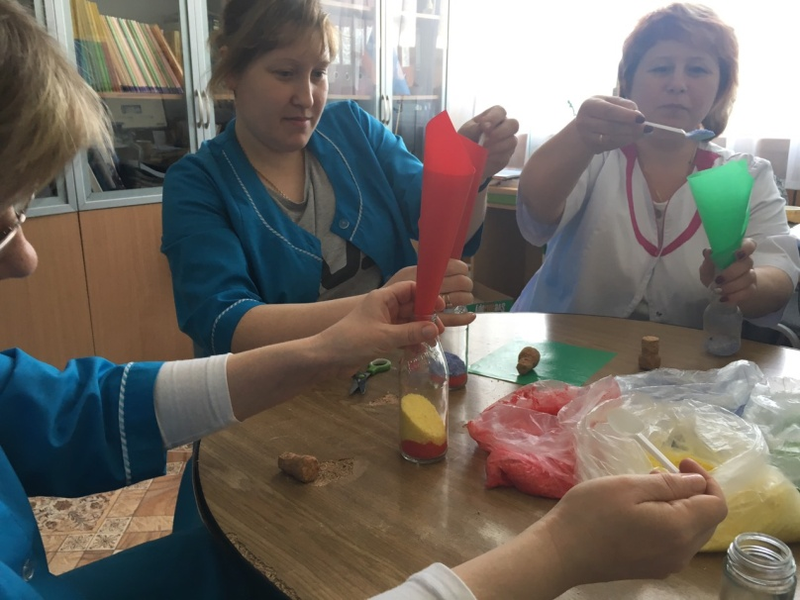
Работа с педагогами
Мастер класс
«Опыты с солью»
Консультация «Детское экспериментирование как средство познавательного развития дошкольников»
Памятка для педагогов
«Проведение эксперимента»

Slide 18
Педагогическая диагностика проводиться с детьми с использованием метода наблюдения и включением игр, упражнений, элементарных опытов в образовательный процесс.
В результате проведенной работы выяснилось, что к концу года в старшей группе познавательно - исследовательская деятельность детей показала положительную динамику, процент детей с низким уровнем развития познавательно – исследовательской деятельности нет.

Slide 19
Заключение:
Познавательно – исследовательская деятельность является наиболее успешным ознакомления детей с миром окружающей их живой и неживой природы. В процессе экспериментирования дошкольник получает возможность удовлетворить присущую ему любознательность, почувствовать себя ученым, исследователем, первооткрывателем .

